Slide 1

学生成绩信息管理系统
——数据结构课程设计
小组成员：赵宇湘、张益、谢鑫
汇报人：谢鑫

Slide 2
CONTENTS
01
系统概述
02
系统设计
Brief introduction of new employee induction training enterprise and business process
Brief introduction of new employee induction training enterprise and business process
03
功能展示
04
小组总结
Brief introduction of new employee induction training enterprise and business process
Brief introduction of new employee induction training enterprise and business process

Slide 3
01
PART ONE
系统概述
Brief introduction of new employee induction training enterprise and business process of business finance insurance bank

Slide 4
设计目的：设计一个学生成绩信息管理系统，可以方便地对学生和学生成绩进行有效管理，提高工作效率。
设计目的
基本要求：本系统能对学生成绩信息进行输入和输出；能添加学生成绩信息；能根据学生的学号或姓名来查询和修改该学生的成绩信息；能按学号或姓名进行排序，并显示学生信息、成绩等；能准确计算出学生课程成绩的平均分和及格率。设置合理的数据结构，每个学生记录包含的信息要有学号、姓名和各门课程的成绩。
系统概述
基本要求

Slide 5
系统思路：
用C++进行编写，采用了线性链表结构，带头结点的单链表存储结构，定义节点类型ListNode，每个节点包括数据域data和指针域next。定义头指针Link List，用尾插法建立带头节点的管理系统链表算法，用线性查找法遍历查找下一个节点，用冒泡排序法实现升序排序，还有包括整个框架的构思，图等的运用，最终构成了整个程序。
1
2
3

Slide 6
小组分工：
（1）框架设计：由张益进行构思，同时参考其他人的意见。
（2）系统设计：由赵宇湘、谢鑫进行框架的编写。
（3）程序设计：由赵宇湘进行各项功能的编辑。
（4）程序调试：由赵宇湘进行程序的调试与调整。
（5）文档制作：由赵宇湘完成文档的编辑工作。
（6）PPT制作：由张益完成PPT的编辑工作。
（7）答辩视频制作：由谢鑫完成答辩视频的录制工作。
1
2
3

Slide 7
02
PART TWO
系统设计
Brief introduction of new employee induction training enterprise and business process of business finance insurance bank

Slide 8
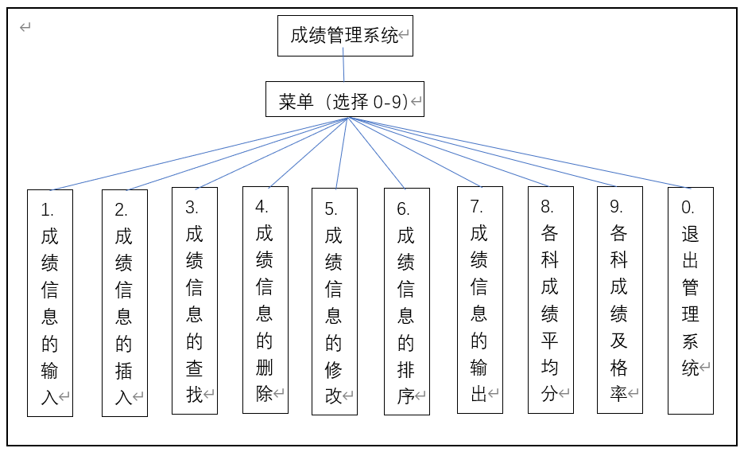
系统设计
功能模块总体设计：

Slide 9
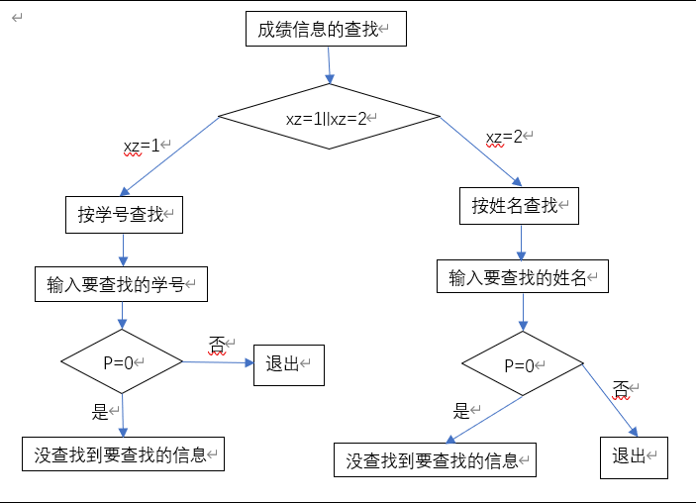
系统设计
成绩信息系统的查找功能：

Slide 10
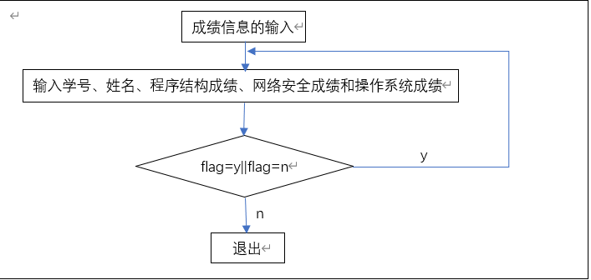

系统设计
成绩信息系统的输入功能：
成绩信息系统的插入功能：

Slide 11
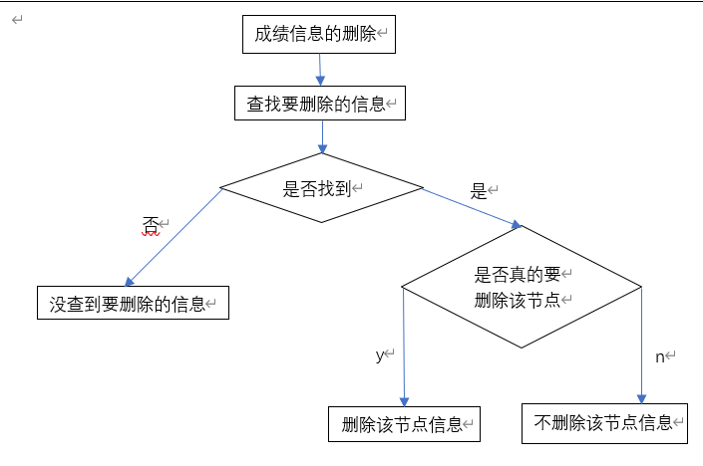
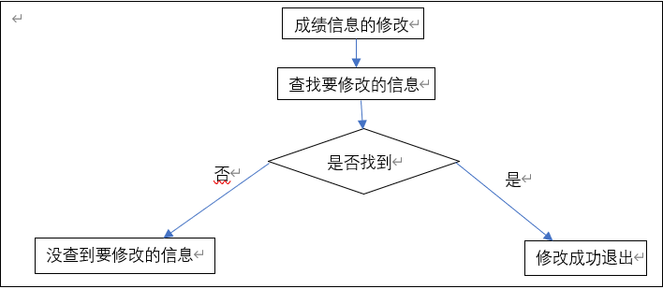
系统设计
成绩信息系统的删除功能：
成绩信息系统的修改功能：

Slide 12
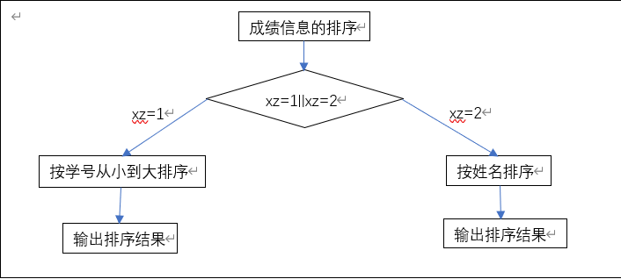
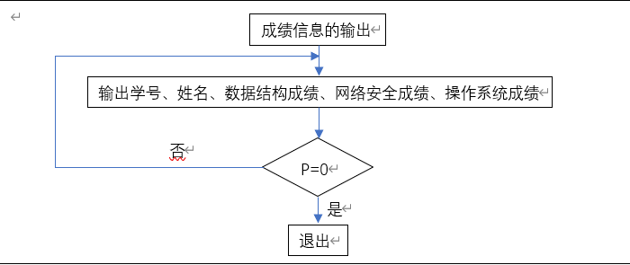
系统设计
成绩信息系统的排序功能：
成绩信息系统的输出功能：

Slide 13
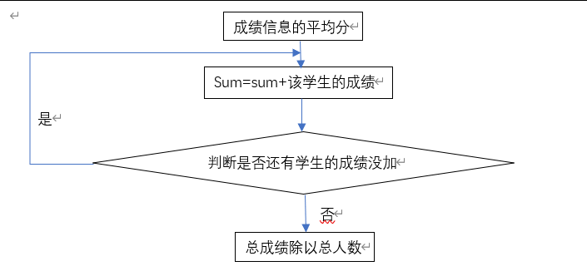
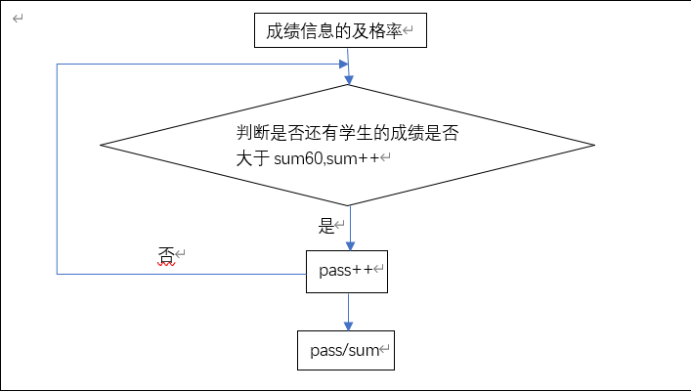
系统设计
成绩信息系统的求平均分功能：
成绩信息系统的求及格率功能：

Slide 14
03
PART THREE
功能展示
Brief introduction of new employee induction training enterprise and business process of business finance insurance bank

Slide 15
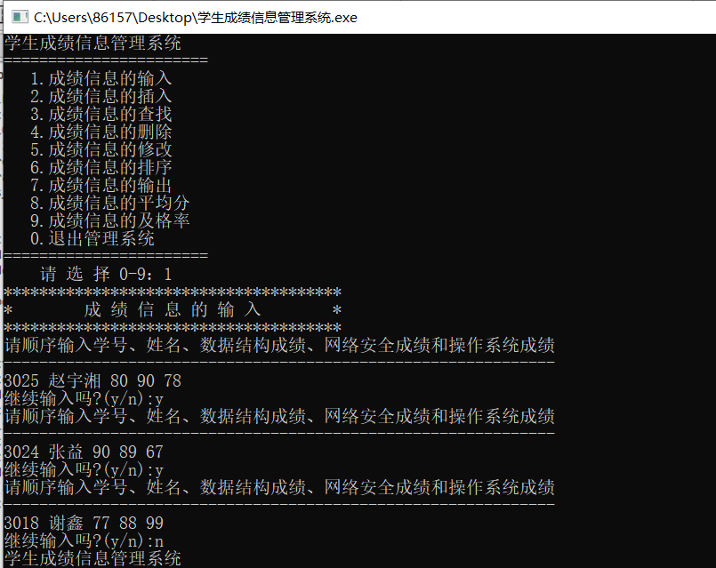
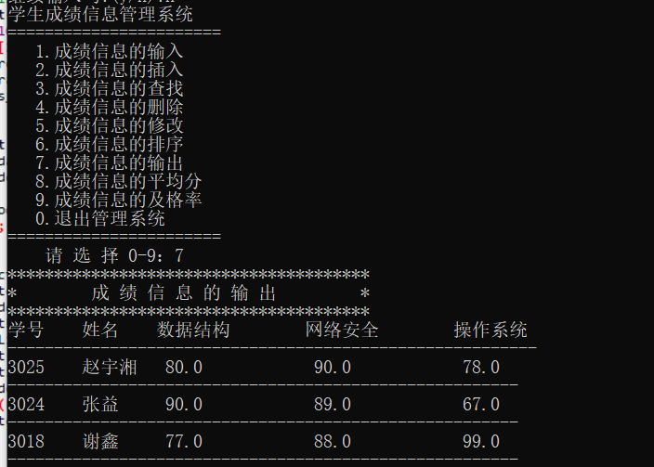
成绩信息的输入功能并查看结果：
利用尾插法建立成绩管理系统链表函数 查看刚刚输入的学生成绩信息

Slide 16
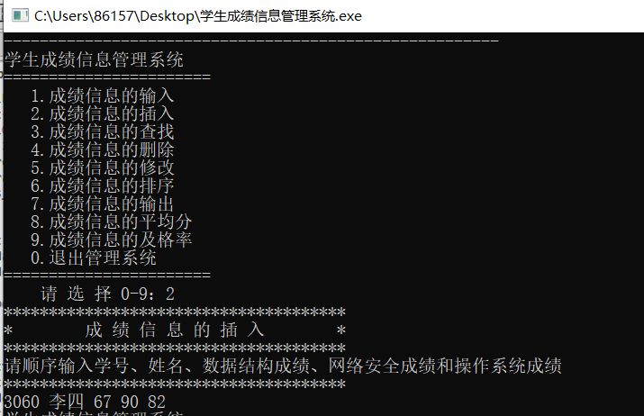
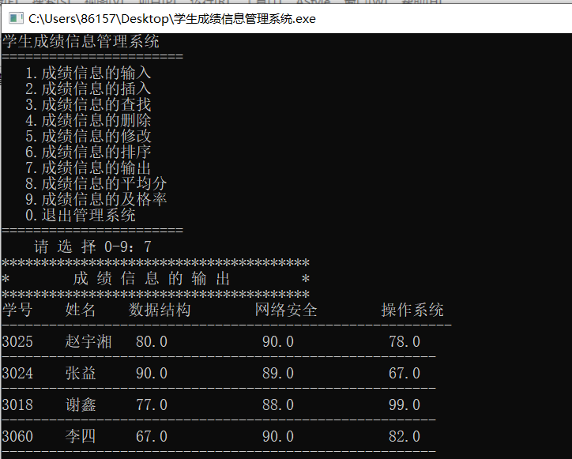
成绩信息的插入功能并查看结果：
根据提示插入一条成绩信息

Slide 17
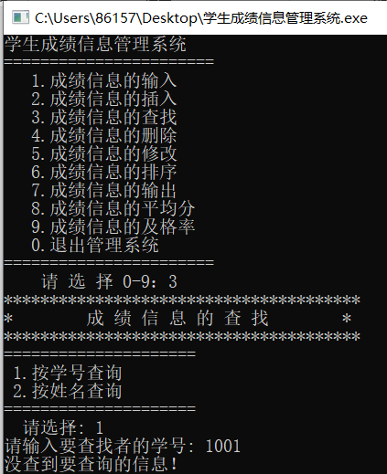
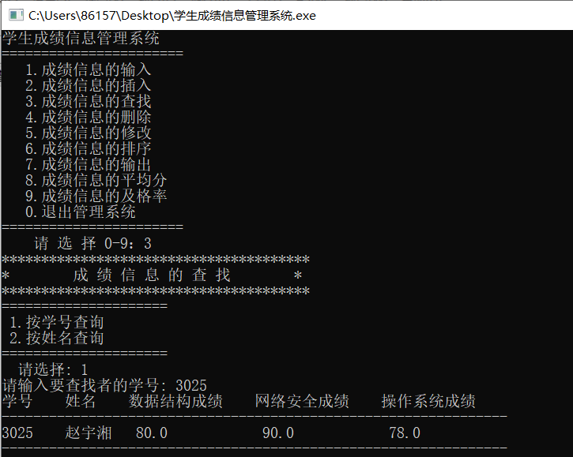
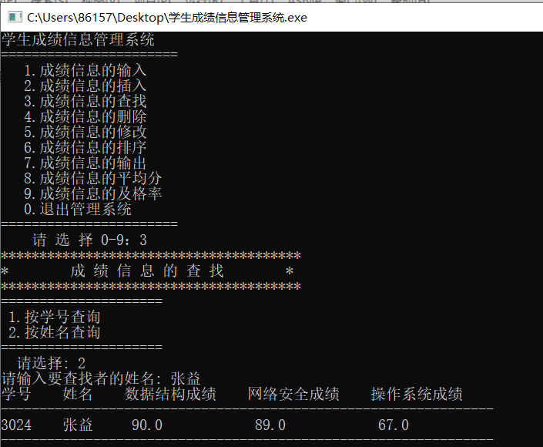
成绩信息的查找功能：
实现学生成绩信息的查找：输入选项，有两种方式查找学生信息，输入不存在的学号或姓名，提示没找到；输入已存在的学号或姓名，输出查找结果。

Slide 18
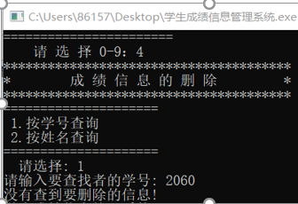
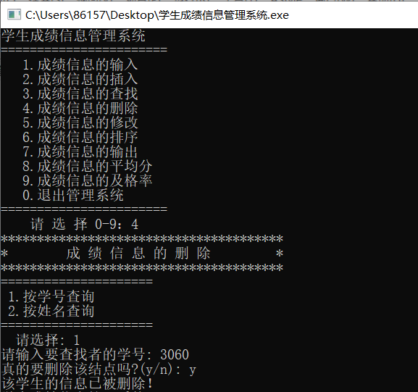
成绩信息的删除功能：
实现学生成绩信息的删除：输入选项4，有按学号和按姓名两种方式找到要删除的学生信息，若找到所要查找的信息，则提示“真的要删除该节点吗？”，且删除成功后，提示“该学生的信息已被删除！”。若没找到要查询的信息，则提示“没有查到要删除的信息!”.

Slide 19
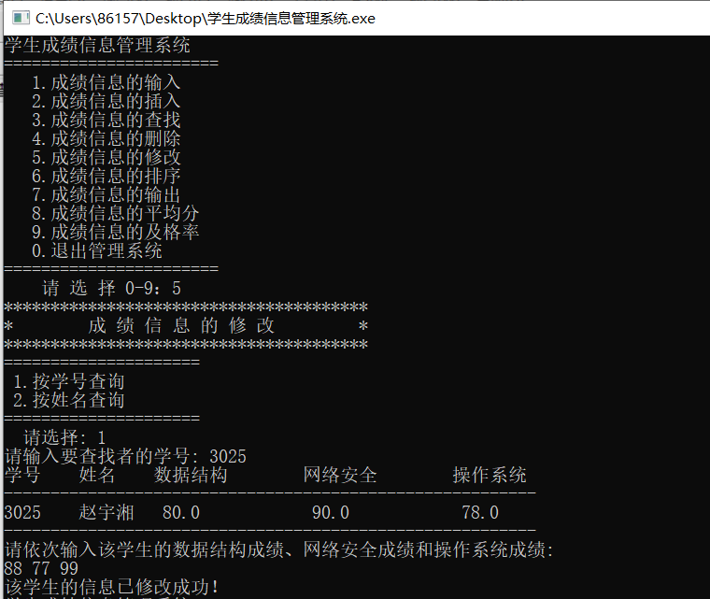
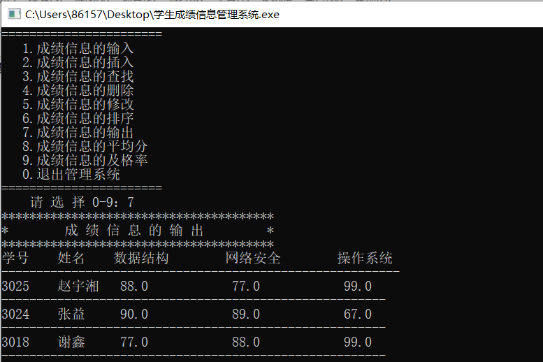
成绩信息的修改功能：
成绩信息的修改有两种方式，一种是按学号查找修改，一种是按姓名查找修改，修改之后输入选项7输出
查看修改后的成绩信息。

Slide 20
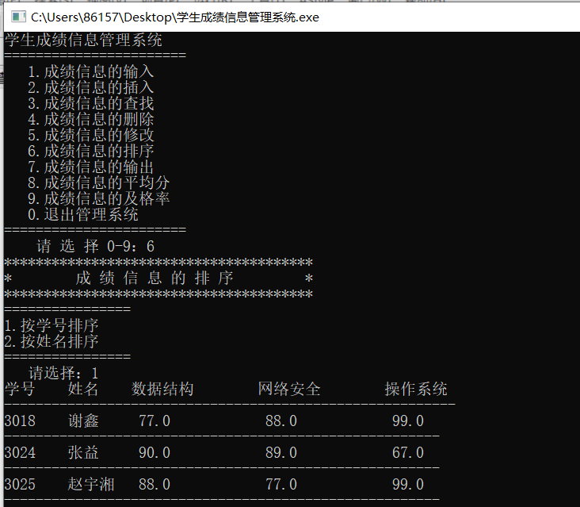
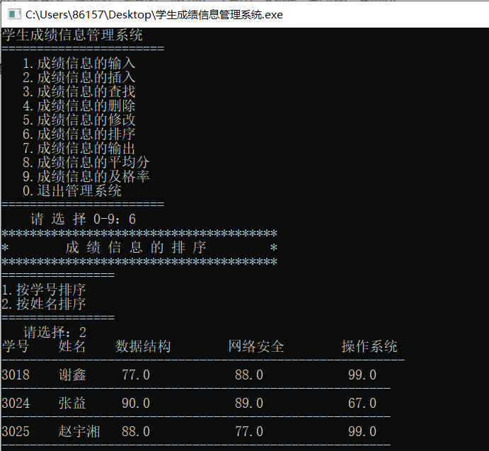
成绩信息的排序功能：
按照学号排序 按照姓名排序

Slide 21
学生信息系统的输出功能：
实现学生成绩信息的输出

Slide 22
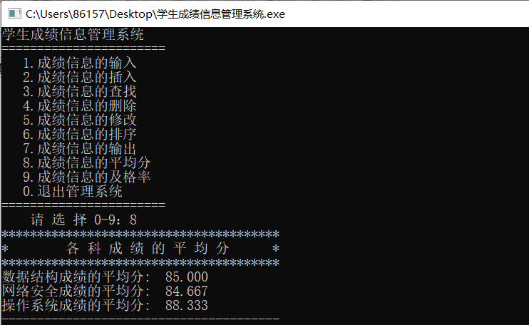
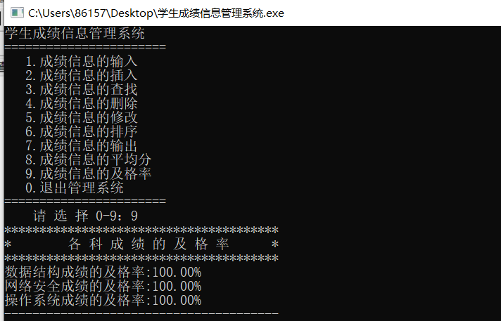
学生信息系统求平均分功能和求及格率功能：
实现求学生成绩的平均分 实现求学生成绩的及格率

Slide 23
04
PART FOUR
小组总结
Brief introduction of new employee induction training enterprise and business process of business finance insurance bank

Slide 24
小组总结
通过本次学生信息管理系统的设计，我们小组同学更加熟练的掌握了DevC++的用法，加深了对数据结构课程知识的理解，在今后的学习中，我们会加强理论与实际相结合，通过不断的摸索来强化和巩固自己的知识。
在这次课程设计的过程中，我们也遇到了很多的困难，从开始的无从下手，通过翻阅资料最后确定主题开始动手操作，再操作的过程中我们也遇到了很多问题，写代码最重要的就是细心，要注意代码中所有的问题，不可忽略。

Slide 25
THANK YOU
谢谢观看

